Slide 1

Recurrent Neural Networks for Electricity Price Prediction
Marcos Palacios
IronHack

Slide 2
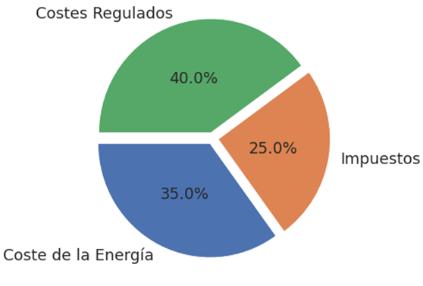

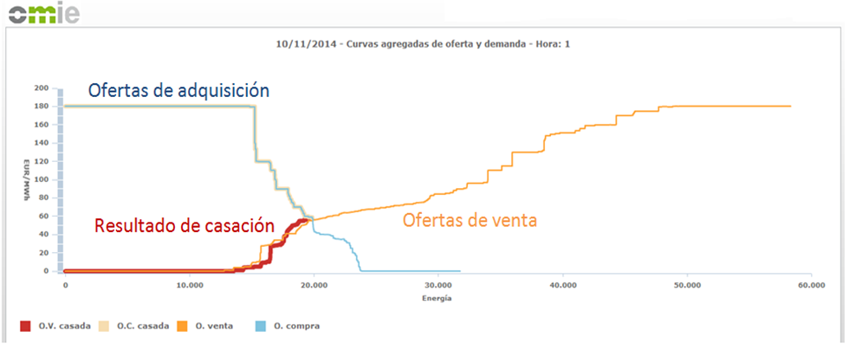
Introducción
La electricidad tiene un precio para cada hora de cada día durante todo elaño
02
¿Qué determina el valor de las curvas de oferta y demanda?

Slide 3


Construcción del Dataset
Precio Spot
Demanda eléctrica
Interconexiones Internacionales
Tipo de Generación eléctrica
2015 - 2020
por horas
(52606 , 18)
03
Futuros del Gas
Derecho de emision CO2

Slide 4
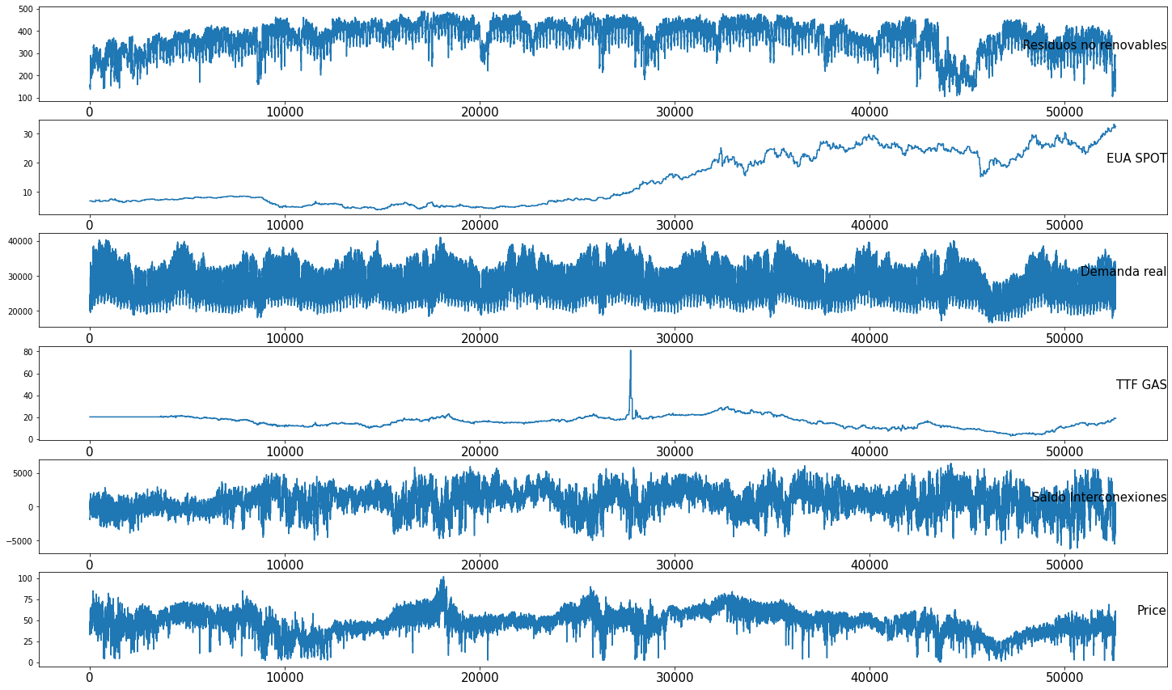
Exploratory Data Analysis
04
Notes:
- Otras renovables se producia un pico extraño.
- Otro pico en el precio del Gas debido por las restricciones de la OPEC al petroleo.
-Valores negativos en Solar Fotovoltaica.
- El carbón se ha dejado de utilizar en los ultimos 2 años.
- Fuel-Gas se ha dejado de usar completamente.

Slide 5
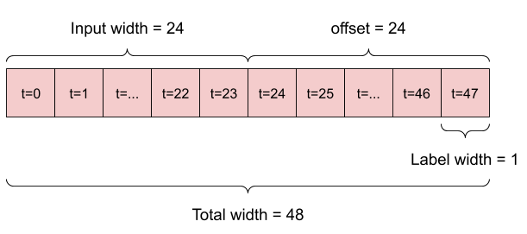
Preprocessing and Modeling Testing
Data Wrangling
label width = 24
168
Data cleaning
MinMaxScaler()
Feature selection
t=166
t=167
t=168
t=169
t=190
t=191
05
192
Input shape: (32, 168, 14)
Label shape: (32, 24, 1)
7 días de input
1 día de predicción

Slide 6
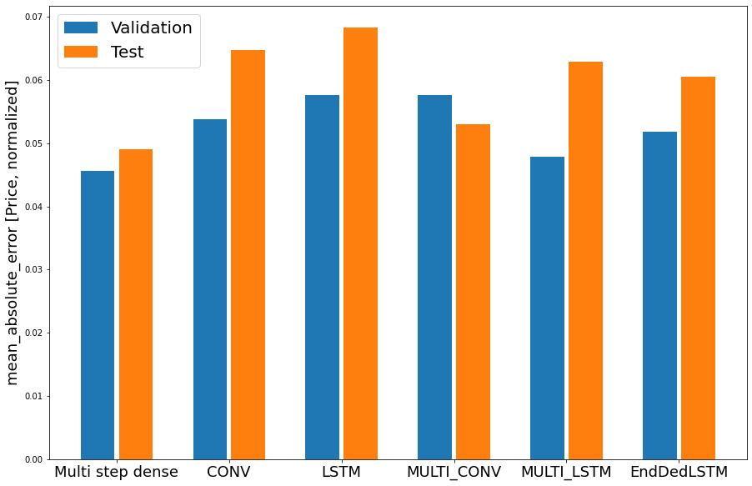
Selección del Modelo
Métrica: mean absolute error
El modelo mas sencillo es el que mejores metricas tiene.
De los modelos complejos el Multi_Conv es el mejor.
La mayor complejidad no genera mejores resultados
06

Slide 7
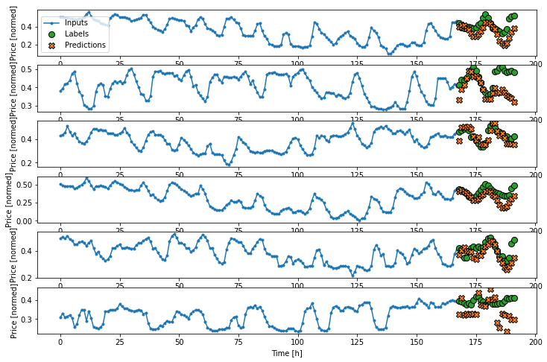
Resultados
07

Slide 8
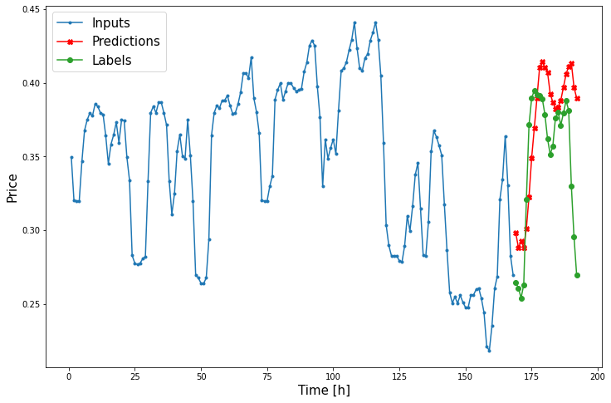
Predicciones
input: 27/07 - 2/08
label: 3/08
modelo usado : multi_lstm_model
Mejor predicción de todos los modelos
08

Slide 9
Gracias por vuestra atención

